Slide 1
Informe Estadístico de Peticiones, Quejas, Sugerencias y Denuncias (PQSD)
Febrero de 2020

Slide 2
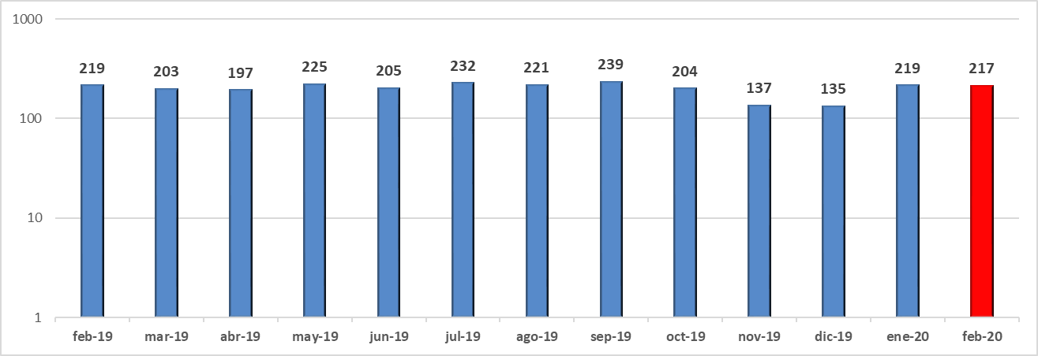
Evolución de las PQSD
En el mes de febrero de 2020 se recibieron 217 PQSD, de las cuales el 100% correspondieron a derechos de petición.
Durante este período no se recibió ninguna denuncia, así como no se atendió ningún ciudadano con discapacidad (movilidad/física, auditiva, visual).
El promedio de días de respuesta a las peticiones recibidas por Fogafín, fue de 2 días hábiles.

Slide 3
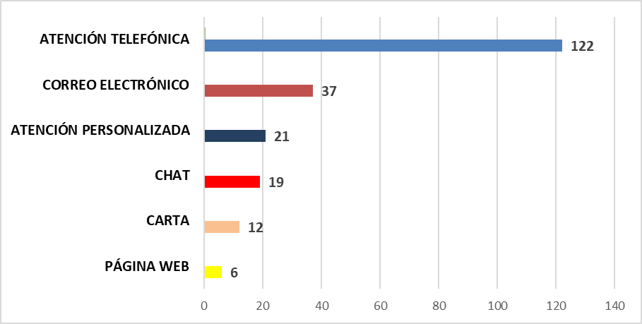
Canales utilizados de atención al ciudadano
Los canales de atención más utilizados fueron atención telefónica con una participación del 56.22% (122), seguido de Correo Electrónico con el 17.05% (37), Atención Personalizada con el 9.68% (21), Chat con el 8.76% (19), carta con el 5.53% (12), página web con el 2.76% (6). En este período no se recibieron PQSD por Facebook o Twitter.
Nuestra página web www.fogafin.gov.co cuenta con una opción que permite a las personas con baja visión aumentar hasta 16 veces el tamaño de las letras de la pantalla y cambiar sus contrastes.

Slide 4
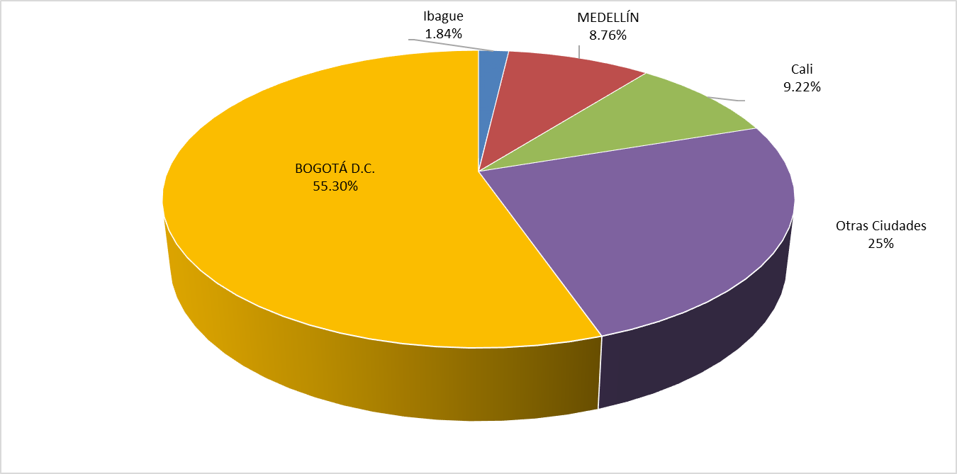
PQSD por ciudades
Las PQSD atendidas durante el mes de febrero provinieron principalmente de la ciudad de Bogotá D.C. con el 55.30% (120), seguido por Otras Ciudades con el 25% (54), Cali con el 9.22% (20), Medellín con el 8.76% (19) e Ibagué con el 1.84% (4), tal y como se evidencia en esta gráfica.

Slide 5
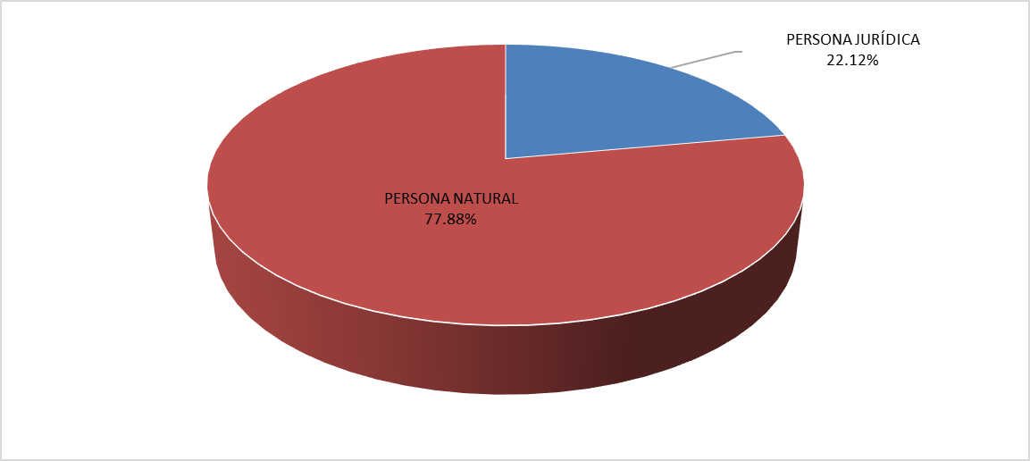
Análisis de PQSD – Origen
Del total de las PQSD recibidas (217) durante febrero de 2020, se observa que el 77.88% (169) provienen de personas naturales y el 22.12% (48) provienen de personas jurídicas.

Slide 6
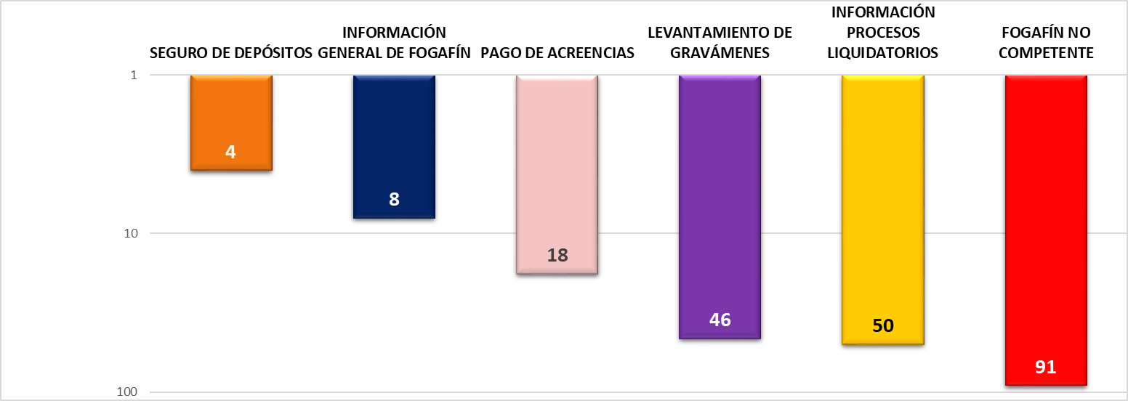
Temas consultados en los canales
En febrero de 2020, del total de las 217 PQSD recibidas a través de los diferentes canales de comunicación, el tema de Fogafín no competente representó el 41.94% (91), seguido de Información de Procesos Liquidatorios que representó el 23.04% (50), Levantamiento de Gravámenes que representó el 21.20% (46), Pago de Acreencias que representó el 8.29% (18), Información General de Fogafín que representó el 3.69% (8) y, Seguro de Depósitos que representó el 1.84% (4). El tema de “Fogafín no competente” hace referencia a aquellas solicitudes donde Fogafín no es el competente, sin embargo se les da el trámite pertinente.
El tema de Fogafín corresponde a las solicitudes de información sobre alivios de cartera, cobertura e información general de Fogafín, entre otros.

Slide 7
Tema de consulta “Otros”
El tema de consulta identificado como “Fogafín no competente” hace referencia a aquellas PQSD que corresponden a entidades diferentes al Fondo de Garantías de Instituciones Financieras, durante este mes, el tema representó el 41.94% (91), del total de las PQSD recibidas. A continuación presentamos el siguiente detalle.
En las respuestas brindadas a los peticionarios, se les informó de una parte, el objeto general de Fogafín y de otra parte, se les indicó sobre el traslado a la entidad competente de ser necesario.

Slide 8
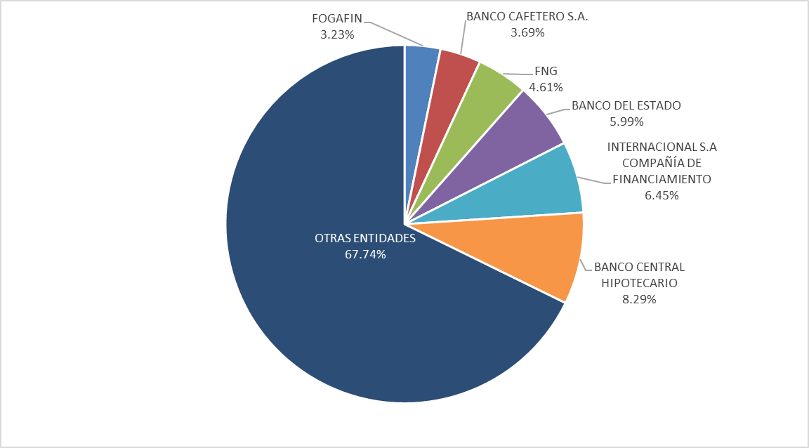
Entidades más consultadas
De las (217) PQSD recibidas, el tema correspondiente a Otras Entidades representó el 67.74% (147), seguido por el extinto Banco Central Hipotecario S.A con el 8.29% (18), la extinta Internacional Compañía de Financiamiento con el 6.45% (14), el extinto Banco del Estado S.A. con el 5.99% (13), el Fondo Nacional de Garantías con el 4.61% (10), el extinto Banco Cafetero S.A. con el 3.69% (8) y Fogafín con el 3.23% (7).

Slide 9
Conclusiones:
Fogafín, cumplió con los términos establecidos en la Ley 1437 de 2011, Ley 1755 de 2015 y con la Resolución 001 de 2017 expedida por Fogafín, para la atención de las Peticiones, Quejas, Sugerencias, Denuncias y Agradecimientos (PQSDA), así como de las consultas.
En la página web de Fogafín, link https://www.fogafin.gov.co/Default/atencion-al-ciudadano/informes/informe-estadistico-de-pqrsda, se presenta el informe de PQSD, establecido en el numeral 3 de la Circular Externa No. 01 de 2011 emitida por el Consejo Asesor del Gobierno Nacional en materia de control interno.
Los canales de atención más utilizados fueron atención telefónica con una participación del 56.22% (122), seguido de Correo Electrónico con el 17.05% (37), Atención Personalizada con el 9.68% (21), Chat con el 8.76% (19), carta con el 5.53% (12), página web con el 2.76% (6). En este período no se recibieron PQSD por Facebook o Twitter.
Nuestra página web www.fogafin.gov.co cuenta con una opción que permite a las personas con baja visión aumentar hasta 16 veces el tamaño de las letras de la pantalla y cambiar sus contrastes.
Las PQSD atendidas durante el mes de febrero provinieron principalmente de la ciudad de Bogotá D.C. con el 55.30% (120), seguido por Otras Ciudades con el 25% (54), Cali con el 9.22% (20), Medellín con el 8.76% (19) e Ibagué con el 1.84% (4).
Del total de las 217 PQSD recibidas a través de los diferentes canales de comunicación, el tema de Fogafín no competente representó el 41.94% (91), seguido de Información de Procesos Liquidatorios que representó el 23.04% (50), Levantamiento de Gravámenes que representó el 21.20% (46), Pago de Acreencias que representó el 8.29% (18), Información General de Fogafín que representó el 3.69% (8) y, Seguro de Depósitos que representó el 1.84% (4). El tema de “Fogafín no competente” hace referencia a aquellas solicitudes donde Fogafín no es el competente, sin embargo se les da el trámite pertinente.
Durante febrero de 2020 no se recibieron denuncias de ningún tipo, peticiones anónimas, ni quejas relacionadas con Fogafín. De igual manera no se atendió ningún ciudadano con discapacidad (movilidad/física, auditiva, visual).

Slide 10
Conclusiones
Aplicación Decreto 0103 de 2015
(*) FUENTE: \\hermes\Doc_Fogafin\SGR\DJU\ATENCION AL USUARIO DAU\ESTADISTICAS DE PQRS\Año 2020\febrero de 2020

